Slide 1



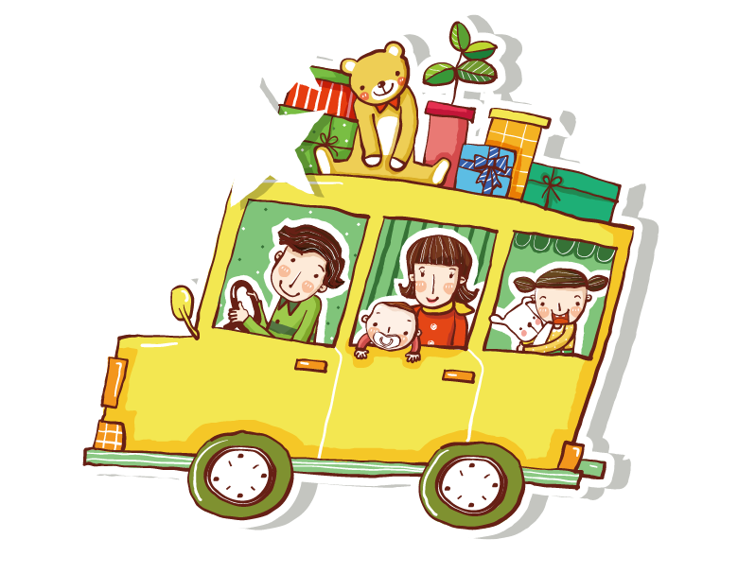
Chủ đề 4:
PHÉP CỘNG, PHÉP TRỪ (CÓ NHỚ)
TRONG PHẠM VI 100
Bài 21: LUYỆN TẬP CHUNG
Tiết 1: Luyện tập

Slide 2
Củng cố kĩ năng đặt tính phép cộng (có nhớ)
Giải được bài toán liên quan đến phép cộng có nhớ.
Yêu cầu cần đạt
So sánh được
các số
Thực hiện tính bằng cách đặt tính hoặc tính nhẩm

Slide 3


Thứ năm ngày 18 tháng 11 năm 2021
Toán
Vở
Toán
Luyện tập chung ( tr 80, 81)

Slide 4




Đặt tính rồi tính
1.
45 + 6
81 + 9
26 + 66

Slide 5
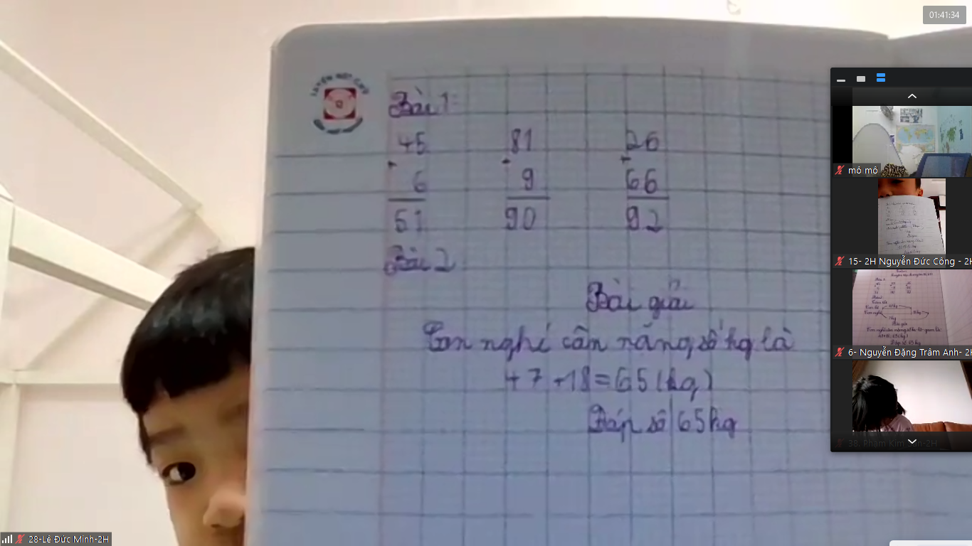

Slide 6
Thứ năm ngày 18 tháng 11 năm 2021
Toán
Vở
Toán
Luyện tập ( tr. 80, 81)
Bài 1
45
81
26
+
+
+
6
9
66

Slide 7
Đặt tính rồi tính
1.
45 + 6
81 + 9
26 + 66
45
6
51
81
9
90
26
66
92
+
+
+

Slide 8
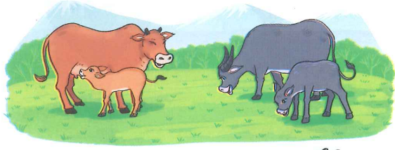
2. Con bê cân nặng 47 kg. Con nghé nặng hơn con bê 18 kg. Hỏi con nghé cân nặng bao nhiêu ki-lô-gam?

Slide 9
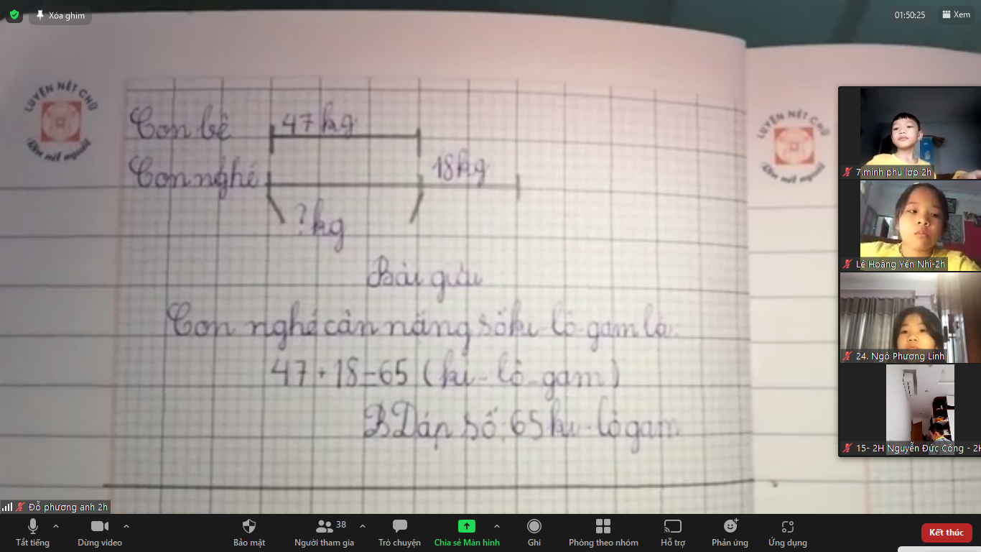

Slide 10
Bài 1
Bài 2: Tóm tắt
Vở
Toán
Bài giải

Slide 11
2. Con bê cân nặng 47 kg. Con nghé nặng hơn con bê 18 kg. Hỏi con nghé cân nặng bao nhiêu ki-lô-gam?
Tóm tắt:
Bê : 47 kg
Nghé nặng hơn bê: 18 kg
Nghé : ... kg?
Bài giải
Con nghé cân nặng số ki - lô - gam là:
47 + 18 = 65 (kg)
Đáp số: 65kg

Slide 12
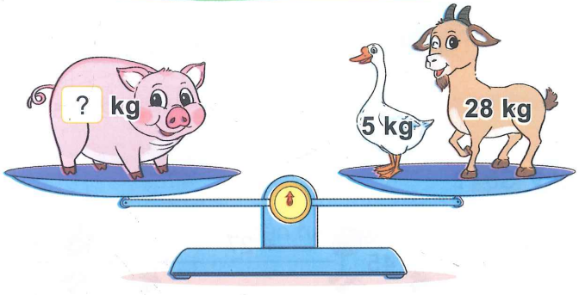


Con lợn cân nặng bao nhiêu ki – lô – gam ?
3.
33kg
33kg
Con lợn cân nặng: 33kg

Slide 13
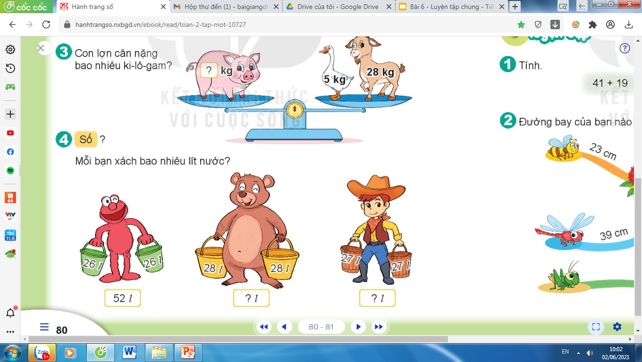
Mỗi bạn xách được bao nhiêu lít nước?
4. Số?
? l
56 l
54 l
52l
? l
Sắp xếp số lít nước theo thứ tự tăng dần
52l, 54l, 56l

Slide 14
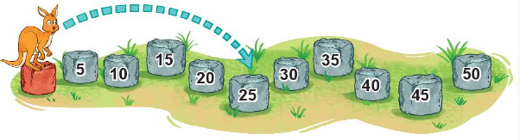

5. Số?
Chuột túi tham gia một cuộc thi nhảy xa. Lần thứ nhất, từ tảng đá màu đỏ, chuột túi nhảy qua 4 tảng đá và được 25 điểm (như hình vẽ). Lần thứ hai, từ tảng đá màu đỏ, chuột túi nhảy qua 6 tảng đá.
a) Lần thứ hai, chuột túi được điểm
35
?
b) Cả hai lần nhảy, chuột túi được điểm
?
60

Slide 15




CÂU CÁ CÙNG
DORAEMON

Slide 16



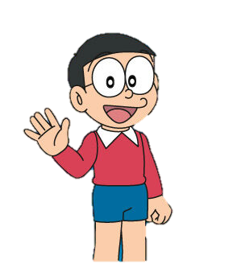


Notes:
Ghi âm: Chào tất cả các bạn học sinh lớp … Mình là Doraemon đây. Hôm nay mình cùng Nobita đi câu cá. Chúng mình đã câu được rất nhiều con cá khác nhau. Tuy nhiên mình còn 4 con cá chưa câu được. Các bạn hãy giúp chúng mình câu được những con cá đó bằng cách trả lời những câu hỏi sau nhé!

Slide 17












Slide 18
Notes:
Các bạn giỏi quá. Chúng mình cảm ơn các bạn. Bây giờ tớ và Nobita phải về nhà rồi. Tạm biệt và hẹn gặp lại các bạn ở buổi học sau.

Slide 19


Câu hỏi: Tổng của 35 và 37 là:
A. 62
B. 72
C. 82
Notes:
Gh

Slide 20
Câu hỏi: Hiệu của 59 và 16 là:
A. 75
B. 44
C. 43

Slide 21
Câu hỏi: Hoa có 36 cái kẹo, Nam cho thêm Hoa 14 cái kẹo. Hỏi Hoa có tất cả bao nhiêu cái kẹo?
A. 50
B. 22
C. 49

Slide 22
Câu hỏi: Kết quả của phép tính: 45 + 45 + 2 = ?
A. 90
B. 97
C. 92

Slide 23
Dặn dò 18/11:
1. Làm vở BT Toán, bài 21, tiết 1. 2. Làm bài còn lại vở BT Tiếng Việt của bài 20.
3. Học thuộc bảng cộng trừ đã học.
4. Viết chính tả bài Nhím nâu kết bạn vào vở chính tả.
5. Làm vở BT HĐTN, bài 11: Trường học hạnh phúc..
6. Hoàn thành bài 1,2,4 vào sách Toán (tr 81,82); bài 3 (tr 82) vào vở.

Slide 24

CHÀO TẠM BIỆT CÁC CON!

